Slide 1








Slide 2




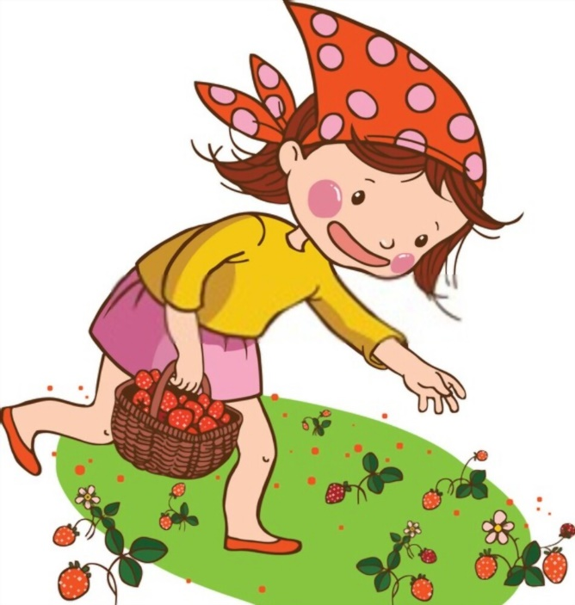




Notes:
Nhấn nút play để bắt đầu trò chơi.

Slide 3
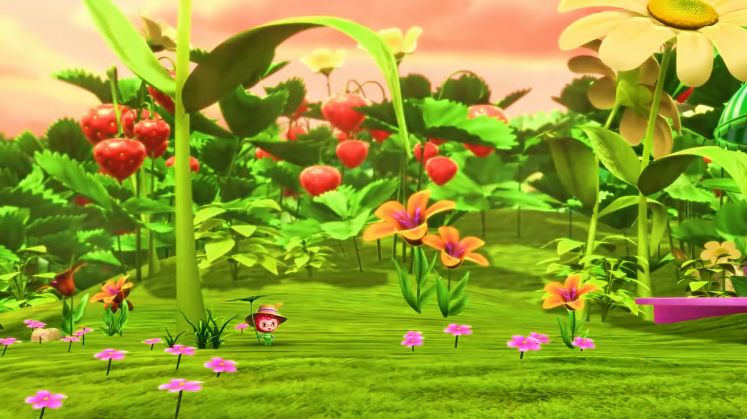

Tiếp tục bài học
2
1
3
4
Notes:
Nhấn theo thứ tự từ quả dâu số 1 -> 4.

Slide 4




228 + 1 = 229
228 + 1 = ?
Notes:
Sau khi hiện kết quả sẽ xuất hiện mũi tên màu hồng. Nhấn vào mũi tên để quay về slide trò chơi.

Slide 5

213+224=?
213+224=437
Notes:
Sau khi hiện kết quả sẽ xuất hiện mũi tên màu hồng. Nhấn vào mũi tên để quay về slide trò chơi.

Slide 6

263+4=267
263+4=?
Notes:
Sau khi hiện kết quả sẽ xuất hiện mũi tên màu hồng. Nhấn vào mũi tên để quay về slide trò chơi.

Slide 7

261+417=?
261+417=677
Notes:
Sau khi hiện kết quả sẽ xuất hiện mũi tên màu hồng. Nhấn vào mũi tên để quay về slide trò chơi.

Slide 8



Slide 9





Thứ … ngày … tháng … năm …

Slide 10
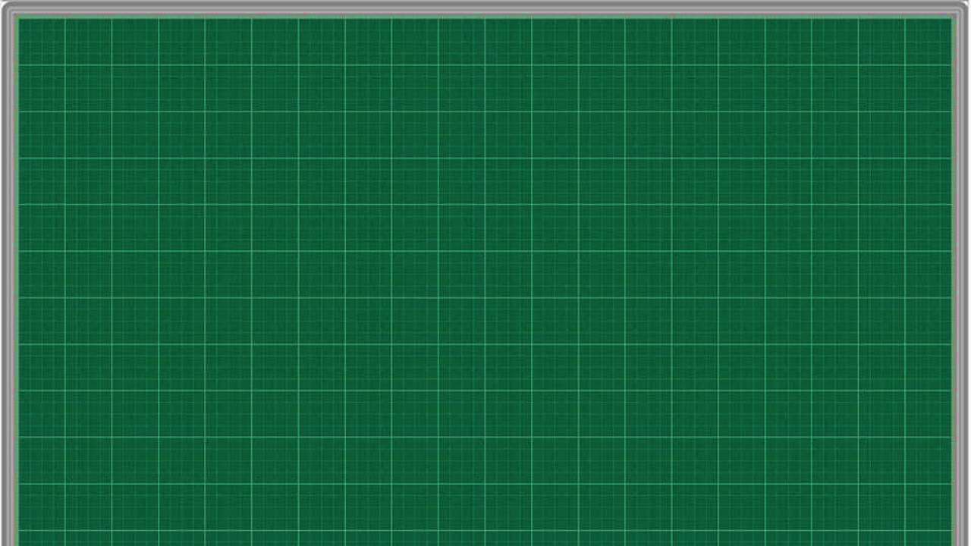
Thứ Hai ngày 1 tháng 4 năm 2024
Toán
Bài 60: Phép cộng (có nhớ) trong phạm vi 1 000
Tiết 1 - trang 83,84

Slide 11


Slide 12
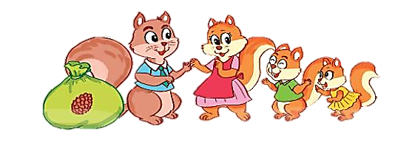
Còn mẹ nhặt được 229 hạt thông
Bố mẹ nhặt được tất cả bao nhiêu hạt thông ?
Bố nhặt được 346 hạt thông
Nhà mình đã
có đủ thức ăn cho mùa đông chưa nhỉ ?
346 + 229 = ?

Slide 13

Trăm | Chục | Đơn vị
3
4
6
+
2
2
9
346
229
6 cộng 9 bằng 15, viết 5 nhớ 1
4 thêm 1 bằng 5, 5 cộng 2 bằng 7, viết 7
3 cộng 2 bằng 5, viết 5
+
5
7
5
346 + 229 = 575

Slide 14


Slide 15
1
Tính ?
247
343
639
142
524
18
845
106
+
+
+
+
590
781
542
955

Slide 16
2
Đặt tính rồi tính ?
427 + 246 607 + 143 729 + 32 246 + 44
427
246
607
143
729
32
246
44
+
+
+
+
673
750
761
290

Slide 17

3
Rô-bốt vẽ một bản đồ bằng 709 chấm xanh và 289 chấm đỏ. Hỏi Rô-bốt vẽ tất cả bao nhiêu chấm màu?
Tóm tắt
Chấm xanh: 709 chấm
Chấm đỏ : 289 chấm
Tất cả : … chấm?
Bài giải
Rô-bốt vẽ tất cả số chấm màu là:
709 + 289 = 998 (chấm)
Đáp số: 998 chấm màu

Slide 18


